Slide 1
计算概论与程序设计基础
本周练习总结(三轮复习第六周)
丁家恳
20191214-20191220

Slide 2
前言
本周练习少而且杂，主要遇到得困难是部分题目已经涉及了动态规划的内容，我用自己的方法做这类题有三种可能:1）超时；2）部分正确；3）完全不会。经鉴定我写不对的题（除了递归题）全是这类题目。寒假进行算法的学习。
本周简单复习了几类题：递归，结构体，链表。结构体和链表的题目计划本周做完，下周写递归。本周的递归题目仅写了汉诺塔，聊胜于无吧。
临近期末考试，12月31日以后会等考试结束后开始下一轮的学习。

Slide 3
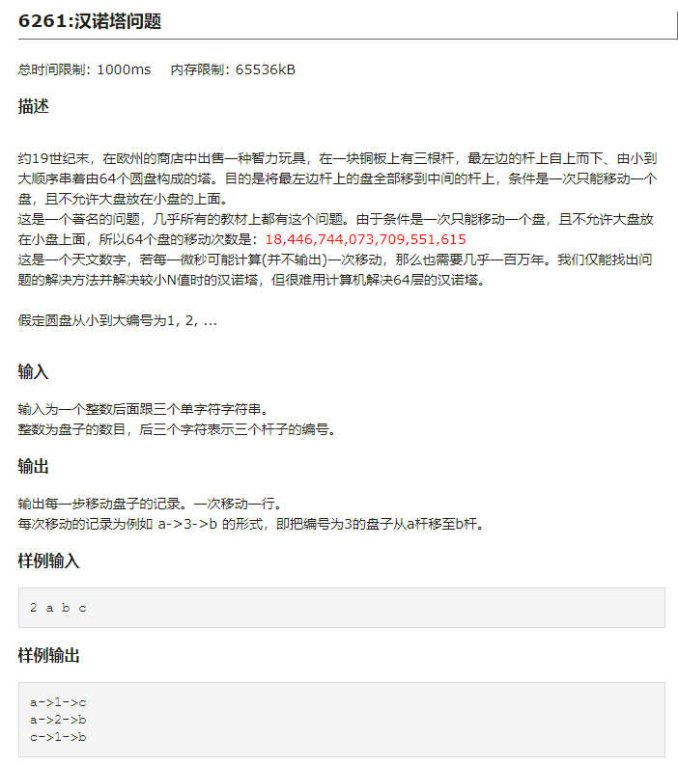
聊胜于无的汉诺塔
汉诺塔问题是典型的用递归模拟连续发生的动作的一个问题。汉诺塔问题，或者说所有的递归算法问题的关键点其实就是两个：1）边界条件；2）传参；
边界：只有一个盘子时，直接把该盘子从起始柱子移动至目标柱子；
传参过程：当想把第n个移动至目标柱子时，首先需要把第n-1个盘子移动至中转柱子。
关于本题的连续动作：把第n-1个盘子从起始柱子移动至中转柱子；把第n个盘子移动从起始柱子至目标柱子；把第n-1个盘子从中转柱子上移动到目标柱子上

Slide 4
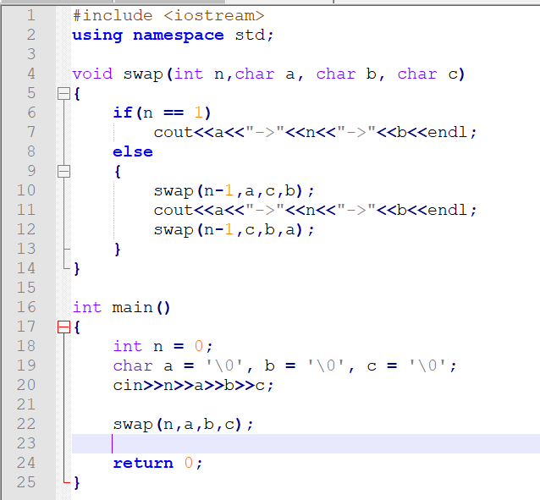
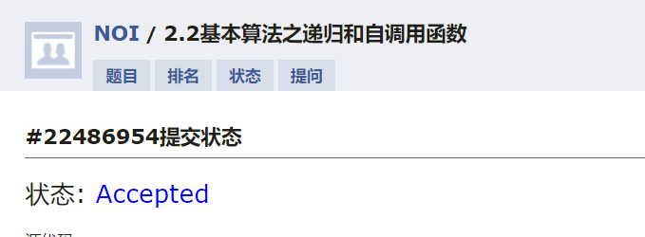
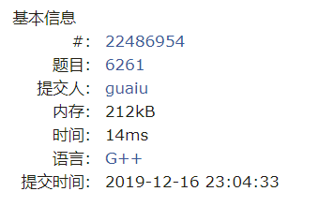
汉诺塔解答
递归有一个问题，当解决方案过于复杂时，电脑会爆内存，或者运行缓慢。

Slide 5
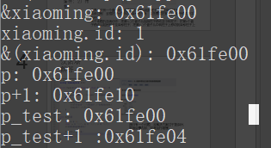
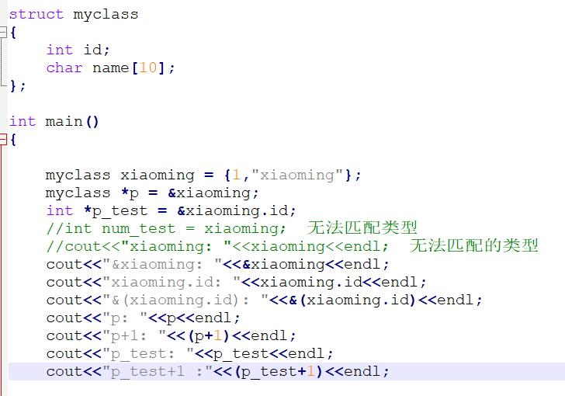
结构体指针的研究
写的结构体题目涉及到单个结构体的传参和结构体数组的传参问题。结构体有点特殊，所以研究了一下结构体指针问题。
单个结构体。结构体名无法打印。取址结构体名可得到指向该结构体的指针，跨度为一个结构体。取址该结构体首元素，可得指向该结构体首元素且为首元素类型的指针，跨度为一个该结构体首元素。

Slide 6
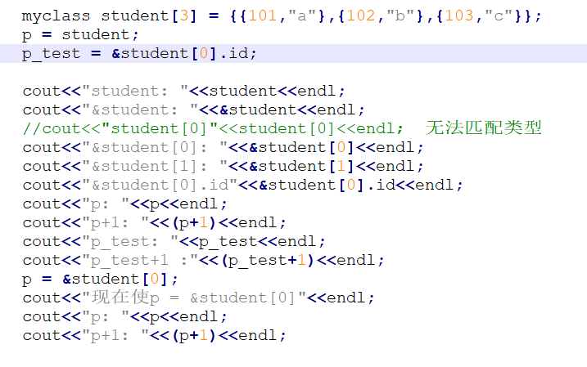
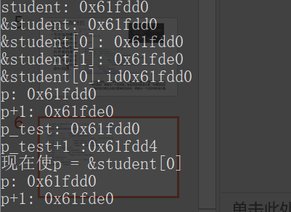
一个关键：结构体数组名等于结构体数组首个结构体的地址，跨度为单个结构体长度
总结，若想利用指针操作单个结构体内的数据类型，该指针硬是指向该结构体的（跨度为一个结构体的）指针

Slide 7
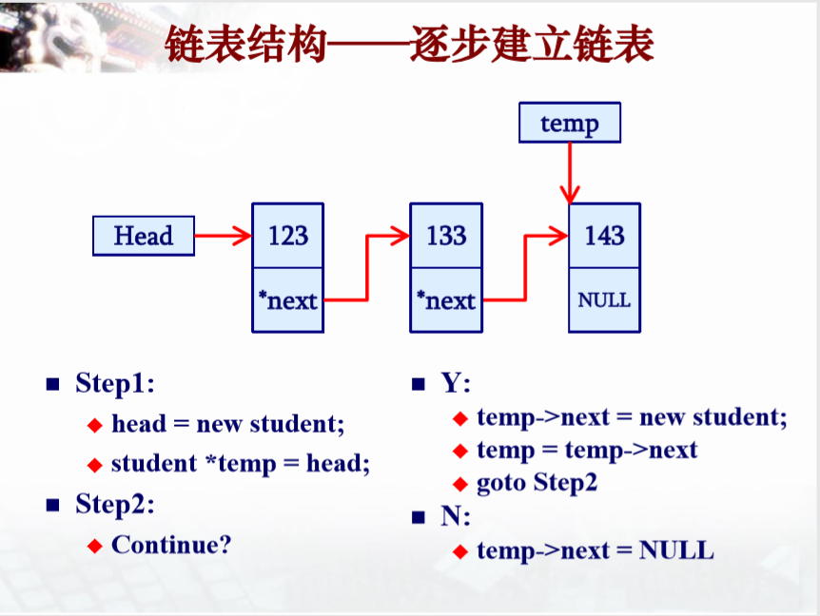
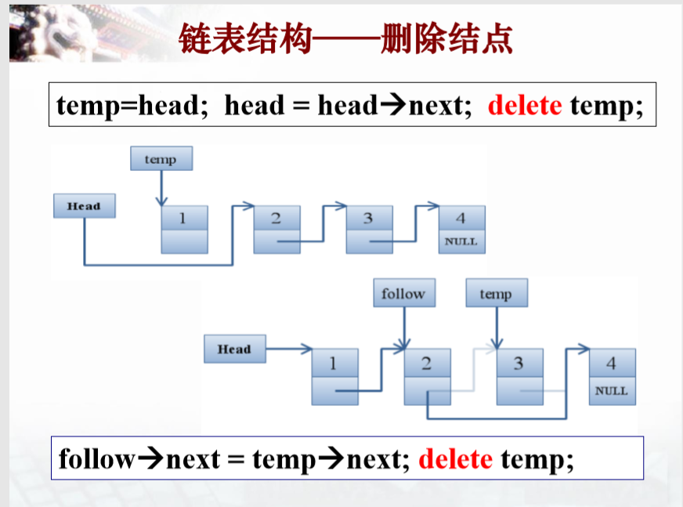
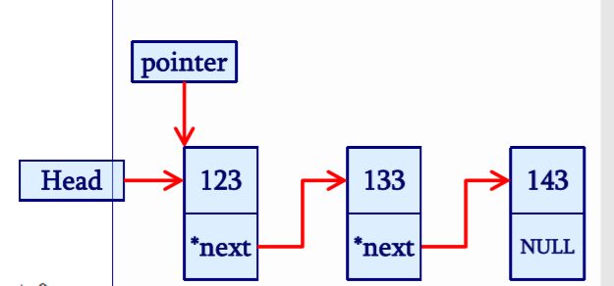
简简单单单向链表
单向链表还是得回去复习这张图
遍历

Slide 8
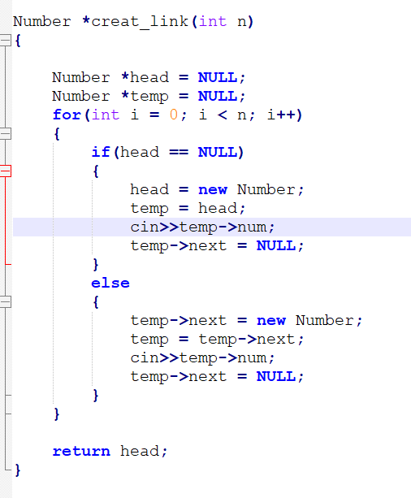
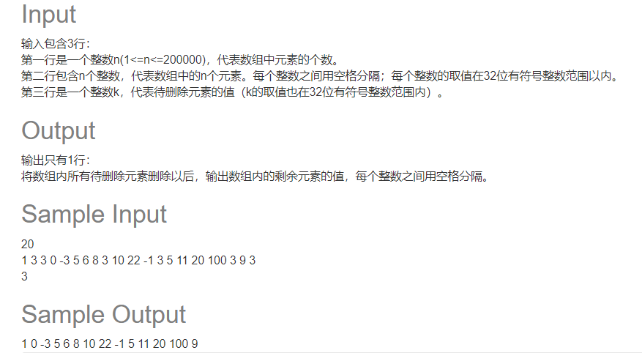
题目
创建部分

Slide 9
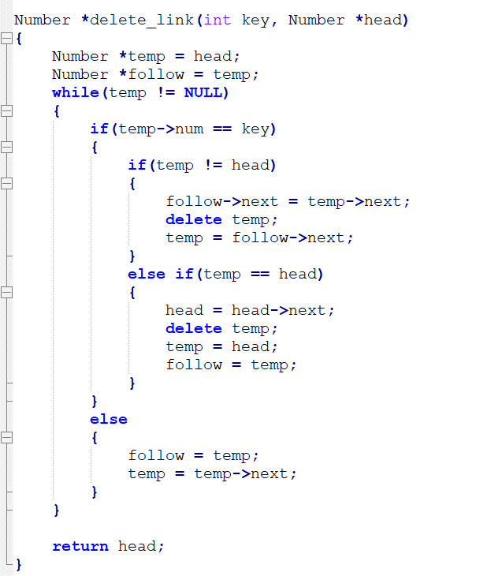
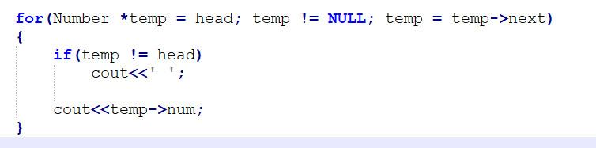
删除部分
遍历部分

Slide 10
结语
题记中关于结构体和链表的题目不是很难，赶紧写。
以后多用用strcmp、strcpy、strlen函数

